Slide 1


Corso di Formazione
IL PERITO ASSICURATIVO – RAMI ELEMENTARI

Slide 2
obblighi dell’assicuratore previsti dal Codice Civile.
La surrogazione dell’assicuratore (art. 1916)
Se il danno è avvenuto per responsabilità di un terzo, l’assicuratore dopo avere pagato l’indennizzo può agire nei confronti del terzo responsabile per il recupero delle somme fino all’ammontare dell’indennizzo corrisposto.
Parliamo in questo caso di surroga o rivalsa dell’assicuratore.

Slide 3
Per quanto riguarda l’esercizio dell’azione di surroga, la Terza Sezione Civile della Corte di Cassazione (Sent. n. 15243/02) ha precisato che trova applicazione lo stesso termine di prescrizione proprio del diritto dell'assicurato, termine che decorre dal giorno in cui si è verificato il fatto e non dal giorno dell'avvenuto pagamento.
L’assicuratore può rinunciare al proprio diritto di surroga:
preventivamente, all’atto della conclusione del contratto. In questo caso l’assicurato conserva il diritto di agire nei confronti del terzo, ma sempre nei limiti in cui il cumulo tra indennizzo e risarcimento non superi il danno effettivo;
successivamente al subingresso nei diritti dell’assicurato. In questo caso, destinatario della rinunzia sarà non l’assicurato, ma il terzo, essendosi il diritto già trasferito all’assicuratore, e la rinunzia costituirà una remissione del debito.

Slide 4
La franchigia e lo scoperto
Molto spesso l’assicuratore può prevedere in polizza o per particolari garanzie una franchigia o uno scoperto in caso di sinistro. Entrambe queste clausole limitano l’indennizzo corrisposto in caso di sinistro dell’assicuratore, facendo gravare una parte del danno a carico dell’assicurato, e sono solitamente poste con il duplice obiettivo di stimolare l’interesse dell’assicurato a prevenire e ridurre i danni per i sinistri minori, in modo da ridurre complessivamente i costi di gestione dei sinistri da parte della Compagnia.

Slide 5
La franchigia e lo scoperto
La franchigia è l’importo prestabilito, espresso in cifra fissa, che rimane a carico dell’assicurato e per il quale l’assicuratore non riconosce l’indennizzo. Nell’assicurazione infortuni, la franchigia può essere espressa in giorni o in percentuale; nell’assicurazione malattia la franchigia può essere espressa in giorni.

Slide 6
La franchigia e lo scoperto
la franchigia fissa o assoluta: quando l'assicuratore paga solo se il danno indennizzabile supera l’importo di franchigia stabilito in polizza. L’indennizzo corrisponderà ad un importo pari al danno totale meno la franchigia;
la franchigia semplice o relativa: quando l'assicuratore paga solo quando il danno indennizzabile supera la franchigia stabilita in polizza, ma al verificarsi di questa circostanza, l’indennizzo da corrispondere sarà pari al danno totale. Non verrà quindi corrisposto alcun indennizzo se il danno è inferiore alla franchigia, mentre invece verrà corrisposto un indennizzo integrale se il danno è superiore alla franchigia.

Slide 7
La franchigia e lo scoperto
Sempre con l’obiettivo di responsabilizzare l’assicurato e per contenere i costi di gestione e l’entità del premio, si può prevedere in polizza l’applicazione di uno scoperto.
Lo scoperto consiste in una certa percentuale del danno indennizzabile che rimane a carico dell'assicurato, indipendentemente dall’entità del sinistro. Dal momento che lo scoperto è stabilito in percentuale sull’ammontare del danno (e non della somma assicurata), non è possibile stabilire anticipatamente il suo importo.

Slide 8
La durata e la fine del contratto
Il contratto si intende concluso ed esplica la sua piena efficacia dal momento in cui è stato sottoscritto da entrambe la parti e dalle ore 24 del giorno in cui il contraente ha pagato il premio.
La data di inizio del contratto è definita data di decorrenza o di effetto della polizza, la fine del contratto è definita scadenza. Il periodo compreso tra la decorrenza e la scadenza del contratto si definisce durata. I contraenti possono fissare liberamente la durata con un massimo di 10 anni. Il contratto, in mancanza di disdetta dell’assicurato (o dell’assicuratore), si proroga di anno in anno. Alla stipula del contratto si può però derogare a tale norma, prevedendo che il contratto cessi automaticamente alla scadenza.

Slide 9
La durata e la fine del contratto
Per alcuni rami assicurativi (incendio, infortuni, malattia ecc) inoltre è possibile contrarre polizze di durata anche pluriennale (di solito decennali).
Il secondo periodo del primo comma dell’articolo 1899 del Codice Civile relativo alla durata dell’assicurazione, detta: “L’assicuratore, in alternativa ad una copertura di durata annuale, può proporre una copertura di durata poliennale a fronte di una riduzione del premio rispetto a quello previsto per la stessa copertura dal contratto annuale. In questo caso, se il contratto supera i cinque anni, l’assicurato, trascorso il quinquennio, ha facoltà di recedere dal contratto con preavviso di sessanta giorni e con effetto dalla fine dell’annualità nel corso della quale la facoltà di recesso è stata esercitata».

Slide 10
La durata e la fine del contratto
Il rinnovo delle polizze può essere tacito o espresso.
Qualora sia tacito è facoltà dell’assicurato interrompere il rapporto contrattuale mediante l’istituto della disdetta che deve essere inviata da una delle due parti entro un periodo prestabilito che può anche variare. In assenza di disdetta, le polizze con tacito rinnovo sono riconfermate automaticamente alla loro scadenza per un periodo pari a quello originario e il contraente è tenuto al pagamento del premio per il rinnovo della copertura assicurativa. Il contratto può essere tacitamente prorogato uno o più volte, ma ciascuna proroga tacita non può avere durata superiore a 2 anni.

Slide 11
La durata e la fine del contratto
Le polizze senza tacito rinnovo invece non prevedono alcun obbligo di disdetta e si estinguono definitivamente alla scadenza indicata in polizza.
Le regole relative alla durata sino a qui esaminate non trovano applicazione nel ramo vita, dove le varie forme assicurative hanno necessariamente durate più lunghe (nelle assicurazioni caso morte vita intera coincide con la vita dell’assicurato) e i casi di interruzione delle polizze sono regolati con criteri diversi e propri che saranno spiegati nella parte che riguarda il ramo vita.

Slide 12
La durata e la fine del contratto
I casi sopracitati sono casi di fine “naturale” del contratto, ma abbiamo visto analizzando la disciplina del Codice Civile che ci sono anche casi di fine prematura del contratto sia per norme di legge sia per disposizioni contrattuali.

Slide 13
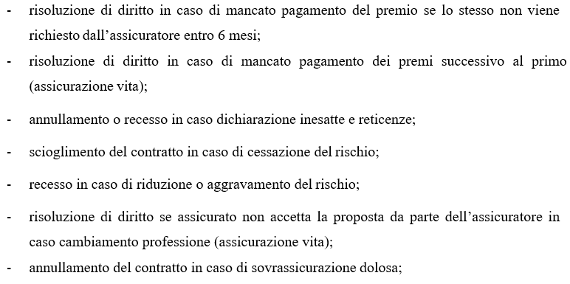
La durata e la fine del contratto
Di seguito riepiloghiamo tutti questi casi:

Slide 14
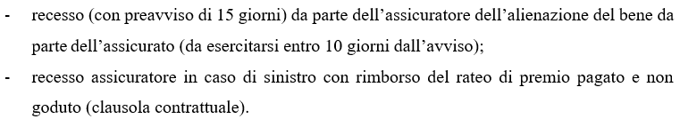
La durata e la fine del contratto

Slide 15
I rami assicurativi previsti dal Codice delle Assicurazioni
In dettaglio tutti i principali rami gestiti dalle assicurazioni private e i principali prodotti che da essi derivano. La prima e più importante classificazione che viene fatta dal Codice delle Assicurazioni (art. 2) è quella tra Ramo Danni e Ramo Vita. Per ramo intendiamo un insieme omogeneo di rischi.
Fanno parte della prima categoria i contratti con i quali l’assicurato provvede a tutelare il proprio patrimonio dai danni che possono derivare dal verificarsi di eventi futuri e incerti.

Slide 16
I rami assicurativi previsti dal Codice delle Assicurazioni
Fanno parte della seconda categoria le assicurazioni sulla vita con le quali l’assicurato costruisce una disponibilità economica per soddisfare un bisogno attinente la vita umana.
Il Ramo Danni è costituito dai seguenti 18 rischi:

Slide 17
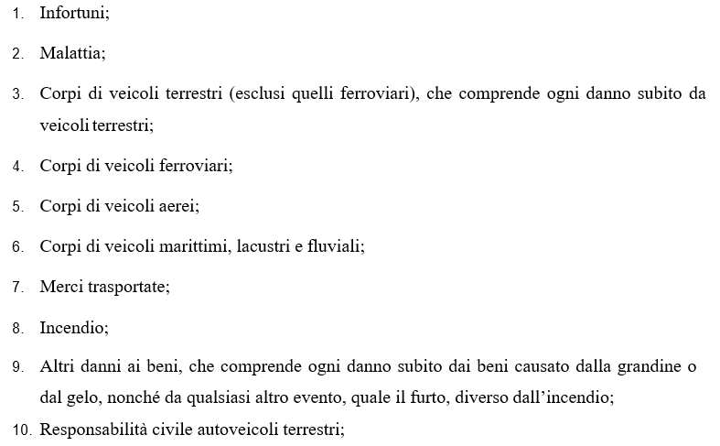
I rami assicurativi previsti dal Codice delle Assicurazioni

Slide 18
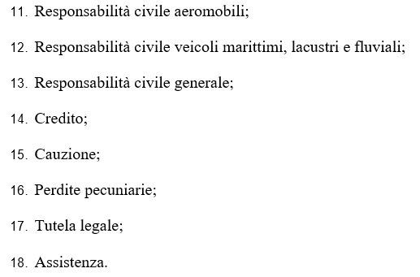
I rami assicurativi previsti dal Codice delle Assicurazioni

Slide 19
I rami assicurativi previsti dal Codice delle Assicurazioni
L’autorizzazione può essere richiesta per l’esercizio di un singolo ramo o per tutti. Nel primo caso non è possibile esercitare l’attività assicurativa nei rami per cui non è stata richiesta o ottenuta la preventiva autorizzazione da parte dell’IVASS.

Slide 20
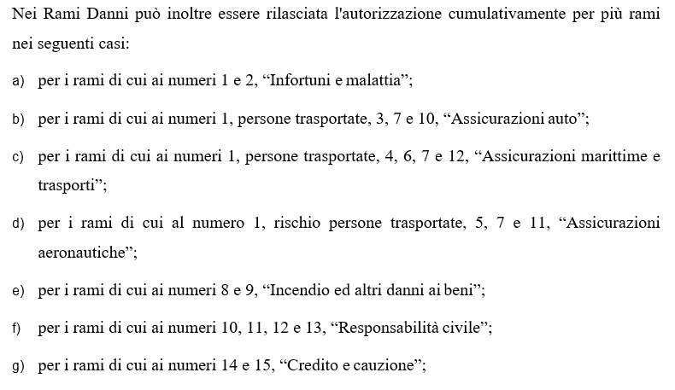
I rami assicurativi previsti dal Codice delle Assicurazioni

Slide 21
I rami assicurativi previsti dal Codice delle Assicurazioni
Nei Rami Vita la classificazione per ramo è la seguente:

Slide 22
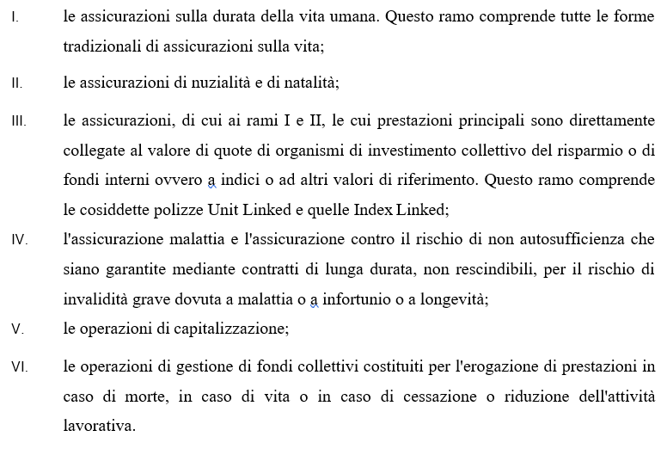
I rami assicurativi previsti dal Codice delle Assicurazioni

Slide 23
I rami assicurativi previsti dal Codice delle Assicurazioni
Va citato il Regolamento n. 29 del 16 marzo 2009 concernente le istruzioni applicative sulla classificazione dei rischi all’interno dei rami relativamente ai rischi che, in funzione della struttura del contratto e dell’oggetto della copertura, possono presentare difficoltà di inquadramento.

Slide 24
I rami assicurativi previsti dal Codice delle Assicurazioni
Tale Regolamento definisce l’inassicurabilità di taluni rischi come:
il rischio di ritiro o sospensione della patente di guida quando detto ritiro sia conseguente a violazioni del decreto legislativo 30 aprile 1992, n. 285 - Nuovo Codice della strada. Si esclude l’assicurabilità della corresponsione di diarie o altre indennità giornaliere connesse al periodo di interdizione. Sono invece assicurabili i rischi che non sono sussumibili nella sanzione, ma si individuano come conseguenze mediate ed indirette della applicazione della sanzione, quali quelli derivanti dalla necessità di sostenere costi per il pagamento di corsi di recupero dei punti della patente, per il pagamento della revisione e per riottenere la patente. Il Regolamento consente, invece, l’assicurazione del danno economico sopportato dall’azienda o dal datore di lavoro a seguito dell’adozione delle misure di sospensione o di ritiro della patente di guida nei confronti di soggetti operanti presso di essi per i quali la guida di veicoli a motore sia strettamente funzionale all’esercizio dell’attività cui sono adibiti. In questo caso peraltro, in relazione alla ratio del provvedimento, il rischio viene classificato nel più ampio ambito delle garanzie del ramo 16. Perdite pecuniarie di vario genere. Ciò in ragione del fatto che l’interesse tutelato risulta in capo ad un soggetto, il datore di lavoro o l’azienda che beneficerà dell’assicurazione, diverso da quello che ha posto in essere l’infrazione punita con il ritiro della patente e che tale provvedimento costituisce la causa dell’evento e non l’evento coperto dalla garanzia;

Slide 25
I rami assicurativi previsti dal Codice delle Assicurazioni
Tale Regolamento definisce l’inassicurabilità di taluni rischi come:
ogni tipo di sanzione amministrativa e la copertura del rischio di perdite patrimoniali dovute all’accollo da parte dell’Ente delle somme pari alle sanzioni amministrative comminate all’autore dell’illecito, nell’ipotesi in cui l’accollante rinunci all’azione di rivalsa nei confronti del responsabile. In tale fattispecie si ritiene che l’eventuale copertura equivarrebbe ad un’indebita traslazione degli oneri economici connessi alla sanzione e configurerebbe un meccanismo elusivo del divieto di assicurabilità posto a presidio della finalità deterrente insita nella sanzione comminata;

Slide 26
I rami assicurativi previsti dal Codice delle Assicurazioni
Tale Regolamento definisce l’inassicurabilità di taluni rischi come:
rischi di natura esclusivamente finanziaria, intesi come rischi collegati al pagamento o al rimborso di finanziamenti ricevuti allo scopo di acquisire fondi o disponibilità liquide nonché rischi collegati all’andamento di variabili di mercato o al valore di prodotti finanziari o di depositi bancari o postali non rappresentati da strumenti finanziari. Ne deriva che sono escluse, tra l’altro, le garanzie prestate a fronte:

Slide 27
I rami assicurativi previsti dal Codice delle Assicurazioni
Tale Regolamento definisce l’inassicurabilità di taluni rischi come:
  di contratti di finanziamento (scoperti di conto corrente, contratti aventi ad oggetto garanzie direttamente o indirettamente connesse ad operazioni di cessione del credito e ad operazioni di cartolarizzazione);

Slide 28
I rami assicurativi previsti dal Codice delle Assicurazioni
Tale Regolamento definisce l’inassicurabilità di taluni rischi come:
  del collocamento di emissioni azionarie od obbligazionarie, di emissioni di passività subordinate, delle fluttuazioni di tassi o valute su prestiti o su altre operazioni valutarie, delle inadempienze di un aderente a servizi di compensazione nei confronti di stanze di compensazione (c.d. clearing-house) per lo scambio di strumenti derivati, azionari e obbligazioni di cassa, delle transazioni nei mercati di finanza strutturata, dei contratti derivati di credito, degli strumenti finanziari emessi sulla base di un insieme di crediti (c.d. asset- backed securities);

Slide 29
I rami assicurativi previsti dal Codice delle Assicurazioni
Tale Regolamento definisce l’inassicurabilità di taluni rischi come:
  sono parimenti escluse le coperture di perdite che possono derivare da valutazioni legate al compimento di operazioni straordinarie di impresa (sopravvenienze passive e minusvalenze su elementi patrimoniali, perdite derivanti da valutazione di attivi o passivi in occasione di trasferimenti di portafoglio, cessioni di azienda).

Slide 30
I rami assicurativi previsti dal Codice delle Assicurazioni
Sono invece consentite le coperture assicurative legate al credito al consumo. Il Regolamento definisce i seguenti criteri di classificazione dei rischi. Relativamente ai rischi dei rami vita:

Slide 31
I rami assicurativi previsti dal Codice delle Assicurazioni
Assicurazione sulla vita con prestazioni collegate a fondi di investimento o indici azionari. Sono ricompresi nel ramo vita III, se direttamente collegati a fondi di investimento ovvero ad indici azionari o altri valori di riferimento, solo i contratti di assicurazione sulla durata della vita umana di cui al ramo I, caratterizzati dalla presenza di un effettivo impegno da parte dell’impresa a liquidare, per il caso di sopravvivenza, per il caso di morte o per entrambi, prestazioni assicurate il cui valore, o quello dei corrispondenti premi, sia dipendente dalla valutazione del rischio demografico. Non possono essere considerati contratti di assicurazione sulla vita umana e, pertanto, non possono essere incluse nel ramo III quelle polizze le cui condizioni contrattuali siano articolate in modo tale da rendere, di fatto, l’entità e l’effettiva erogazione delle singole prestazioni siano indipendenti dalla durata della vita della testa assicurata.

Slide 32
I rami assicurativi previsti dal Codice delle Assicurazioni
Assicurazione contro le malattie gravi. È classificata nel ramo vita IV l’assicurazione contro le malattie gravi, qualora sia un contratto di lunga durata non rescindibile da parte dell’impresa e preveda la corresponsione di un capitale o di una rendita di importo prefissato al verificarsi di una delle malattie gravi previste in polizza, indipendentemente dalla sussistenza di uno stato di invalidità. E’classificata nel ramo vita I se il contratto prevede che la prestazione per il caso di morte venga anticipata in tutto o in parte nel caso del verificarsi della malattia grave. Quando la copertura offerta prevede il rimborso delle spese sostenute o da sostenere per ricoveri, interventi chirurgici, visite specialistiche ed esami diagnostici, l’assicurazione è classificata nel ramo danni 2. Malattia. Il rimborso può essere corrisposto anche nelle forme di diaria o di capitale.

Slide 33
I rami assicurativi previsti dal Codice delle Assicurazioni
Assicurazione contro il rischio di non autosufficienza. È classificata nel ramo vita IV l’assicurazione, non rescindibile da parte dell’impresa, che copre il rischio di non autosufficienza per invalidità grave dovuta a malattia, infortunio o longevità, quando la prestazione consiste nell’erogazione di una rendita. E’classificata nel ramo danni 2. Malattia quando la prestazione consiste nel risarcimento, totale o parziale, del costo per l’assistenza ovvero in una prestazione in natura, nei limiti del massimale assicurato.

Slide 34
I rami assicurativi previsti dal Codice delle Assicurazioni
Operazioni di capitalizzazione. Sono classificate nel ramo vita V le assicurazioni che prevedono prestazioni collegate al valore delle quote di un organismo di investimento collettivo del risparmio, al valore di attivi contenuti in un fondo interno, ad un indice azionario o ad altro valore di riferimento, quando le condizioni contrattuali sono tali da rendere indipendente l’erogazione delle singole prestazioni da eventi attinenti la vita umana ed è prevista una garanzia di rendimento minimo sulle somme versate.

Slide 35
I rami assicurativi previsti dal Codice delle Assicurazioni
Assicurazione per il caso di decesso connessa a finanziamenti con cessione del quinto dello stipendio. L’assicurazione sulla vita dell’assicurato/debitore prestata in funzione dell’erogazione di prestiti o mutui rimborsabili mediante cessione di quote dello stipendio o della pensione, quando abbinata alle garanzie danni che allo stesso fine coprono il rischio di impiego è classificata nel ramo vita I.

Slide 36
I rami assicurativi previsti dal Codice delle Assicurazioni
Sono considerati Rischi accessori quelli in cui:
esiste tra i rischi un legame oggettivo di connessione in base al quale il verificarsi dell’evento considerato nel rischio principale costituisce causa od occasione per il verificarsi dell’evento considerato nel rischio accessorio;
l’oggetto del rischio accessorio è lo stesso oggetto del rischio principale ossia si riferisce allo stesso “bene” inteso come cosa, persona o patrimonio coperto dal rischio principale;
lo stesso contratto garantisce simultaneamente, a favore di un solo assicurato, direttamente o a mezzo di rappresentante, sia il rischio principale sia quello accessorio e l’interesse garantito contro i due rischi fa capo alla stessa persona.

Slide 37
Coassicurazione …

Slide 38
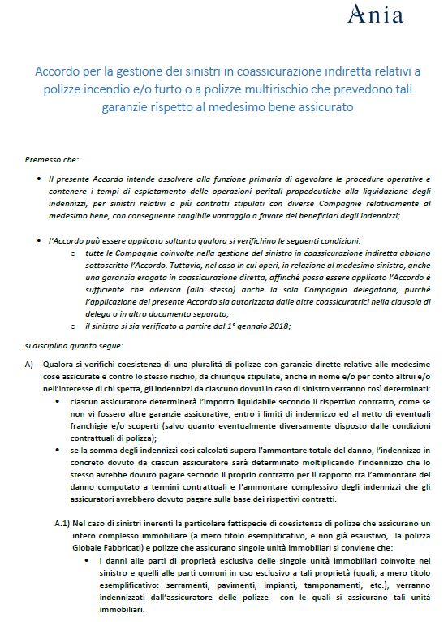

Slide 39
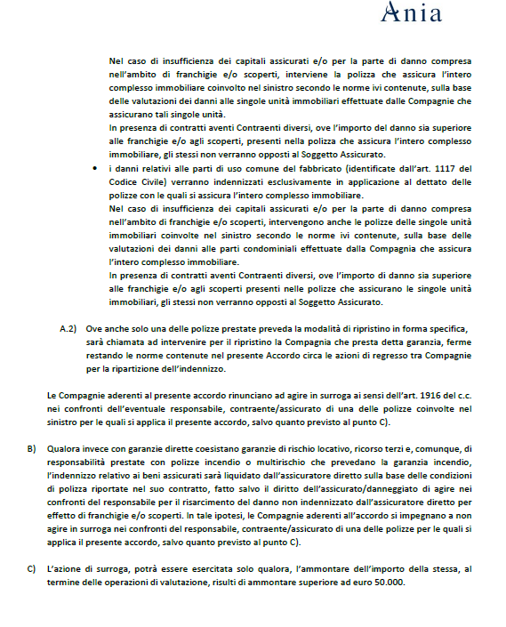

Slide 40
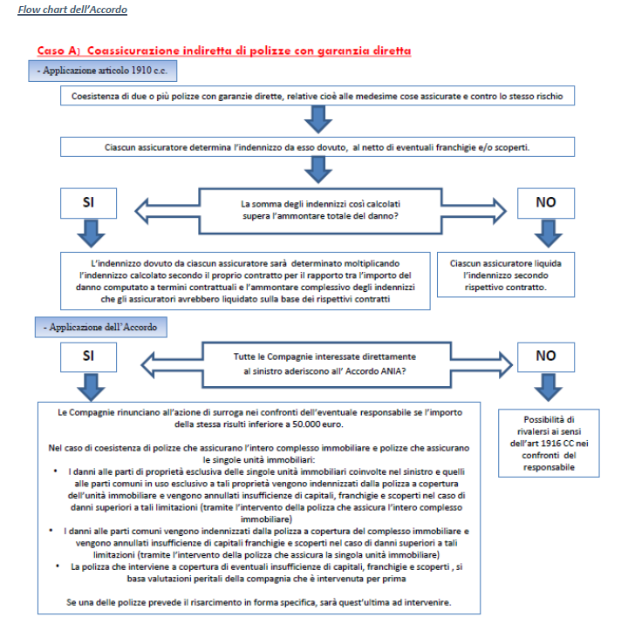

Slide 41
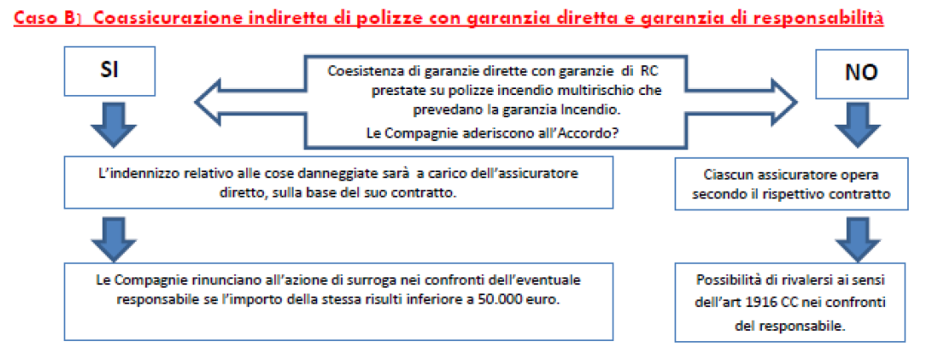

Slide 42

Polizze Unit Linked: come affossare il tuo capitale sotto il peso dei costi e del rischio

Slide 43
Nonostante le polizze unit linked siano prodotti di investimento inefficienti, continuano ad essere proposte con forza all’interno dei portafogli di risparmiatori ed investitori.
In realtà il motivo è molto chiaro e si nasconde nel netto contrasto che esiste tra i reali obiettivi di chi le vende e di chi le acquista.
Infatti, se guardiamo la composizione dei patrimoni delle famiglie italiane, notiamo immediatamente come i principali obiettivi di investimento siano:
Ottenere delle garanzie sul capitale
Evitare di correre dei rischi
Portare a casa del rendimento
Invece le priorità dell’intermediario che propone questo strumento sono:
Portare a casa delle commissioni
…
…

Slide 44
Il fatto che le polizze unit linked siano così popolari è ancora più sbalorditivo se si pensa che l’Italia rappresenta uno dei paesi più sotto assicurati d’Europa.
Eppure i dati confermano questo trend e indicano che le vendite sono in aumento, in quanto spinte e proposte dalle compagnie assicurative e dalle banche come “ottima” forma di diversificazione degli investimenti.
Ecco la prima eresia che tra poco smascheriamo.
La vera natura di un investimento efficiente è tutt’altra cosa ed è fatta da una pianificazione finanziaria che ti aiuti a capire il rapporto rischio/rendimento adatto per selezionare gli strumenti migliori.
Ma come abbiamo appena visto, qui si sta giocando un’altra partita, in cui i tuoi interessi e quelli dell’intermediario finanziario non coincidono.
Tu vuoi proteggerti e raccogliere il giusto rendimento.
Loro vogliono raccogliere le alte commissioni.
Ti viene quindi proposta una polizza, perchè la tua mente la associa al concetto di protezione, senza però specificare che si tratta di uno strumento altamente costoso e rischioso, dove le garanzie non si vedono nemmeno col binocolo.
Vediamo quindi di scansare immediatamente la nebbia che circonda le unit linked, per capire nel concreto di cosa si tratta.

Slide 45
POLIZZE UNIT LINKED: COSA SONO E COME FUNZIONANO
Tecnicamente parlando le polizze unit linked fanno parte del filone delle polizze sulla vita.
Le parole “unit linked” significano “collegate ad una quota” (di un fondo comune di investimento), perciò tu versi i premi alla compagnia di assicurazione che, a sua volta, li investe in un fondo comune gestito da lei o da una società specializzata.
Il risultato finale che ottiene il beneficiario della polizza è quindi strettamente collegato all’andamento dei mercati finanziari.
Prima di essere investiti, i premi vengono decurtati dei cosiddetti “caricamenti”, cioè costi che comprendono:
le commissioni amministrative per la costituzione della polizza
il costo della copertura per la parte assicurativa in caso di morte
eventuali altre commissioni per coperture accessorie
le commissioni di gestione del fondo di investimento
le commissioni di gestione del fondo su cui investe il fondo

Slide 46
POLIZZE UNIT LINKED: COSA SONO E COME FUNZIONANO
Ma per evitare errori di valutazione, ciò che basta sapere è che attraverso le polizze unit linked, si usa una sovra-struttura (la polizza) per investire in un prodotto finanziario (il fondo comune).
La presenza di tutti questi costi fa si che se poi il profilo di rischio o, in generale, l’obiettivo di investimento non è in linea con quello della polizza unit linked, per il venditore non è poi così importante.
Il loro ragionamento è “intanto portiamo a casa la commissione, poi ne riparliamo”.
A questo punto sorge spontanea una domanda: ma perchè per investire in un fondo comune di investimento, devo passare per una polizza assicurativa?
La risposta è una sola: perchè conviene a chi te la deve vendere.

Slide 47
POLIZZE UNIT LINKED: LE BUFALE CHE TI RACCONTANO

Slide 48
Ci sono 5 motivi per cui l’amico/conoscente/parente/amico-di-amico-fidato ti “consiglia” di inserire una polizza unit linked nel tuo arsenale di investimento…e si, sono tutti sbagliati.
Questi 5 motivi sono:
Per diversificare i tuoi investimenti
Per sfruttare i vantaggi fiscali della compensazione delle minusvalenze
Perchè il capitale investito è impignorabile e insequestrabile
Non ci sono tasse di successione
I fondi non rientrano nell’asse ereditario

Slide 49
1. Per diversificare i tuoi investimenti
Per diversificare non serve un prodotto di natura assicurativa.
Per diversificare serve un prodotto efficiente di investimento. Punto e basta.
A questo punto qualcuno potrebbe obiettare che queste polizze unit linked sono, di fatto, dei prodotti di investimento.
Infatti, nonostante si chiamino polizze, di assicurativo non hanno quasi nulla.
Attenzione, questa cosa è attestata in una serie di sentenze emesse da diversi tribunali, in cui viene scritto nero su bianco che la componente finanziaria è prevalente sulla componente di copertura.
Le polizze unit linked SONO strumenti di investimento e NON SONO strumenti di copertura.
NON si usano le polizze assicurative per investire i propri soldi e le polizze unit linked NON sono polizze assicurative.
La verità è che mediamente chi vende questi prodotti non ha la più pallida idea di come fare ad aiutarti a prendere questa decisione.
Tutto quello che ha in mente è la commissione che percepirà una volta che ti avrà fatto firmare quel contratto.
Ciò che succederà a partire da un secondo dopo non lo riguarda già più.

Slide 50
2. Qualcuno potrebbe dirti che se sei un investitore di lungo periodo, i vantaggi fiscali sono evidenti.
Il risparmio fiscale su questi prodotti è una cosa del tutto incerta, perchè non puoi prevedere a priori quale sarà l’impatto finale e, soprattutto, se ci sarà.
Come fai a stabilire se avrai delle minusvalenze o delle plusvalenze da compensare?
Non si possono basare delle decisioni di investimento usando un metro sbagliato e appoggiandosi su un fattore di incertezza.
La verità è che quando un prodotto è scadente e difficile da piazzare, viene messa la leva fiscale per convincerti che stai avendo un vantaggio rispetto ad un’altra soluzione.

Slide 51
3. Il capitale investito è impignorabile e insequestrabile
Questo è un grande cavallo di battaglia di assicuratori e promotori e sarebbe veramente bello se fosse veramente così.
Peccato che esistono alcune sentenze che stanno smontando alla base la tanto amata impermeabilità dall’Agenzia delle Entrate.

Slide 52
4. Non ci sono tasse di successione
Questo punto è chiaramente vero, ma bisogna sottolineare che per i parenti diretti (figli, genitori e coniuge) esiste una franchigia a 1.000.000 di EURO prima di pagare delle tasse di successione.
Perciò se è in presenza di un patrimonio finanziario inferiore a questa cifra…di cosa stiamo parlando?
Se il capitale è invece superiore alla franchigia, siamo sempre d’accordo sul fatto che zero è meglio di qualsiasi altro valore %.
Però attenzione sempre al discorso dei costi, che potrebbero, da soli, mangiare il vantaggio fiscale che si vuole ottenere.

Slide 53
5. I fondi non rientrano nell’asse ereditario
Questo è un aspetto interessante, in quanto si può nominare come beneficiario un soggetto che non ha il diritto naturale all’eredità.
Ricordiamo però una cosa: le polizze unit linked non hanno nessuna garanzia sul capitale perchè, come abbiamo visto, sono soggette all’andamento dei mercati finanziari.
Perciò non si ha nessuna certezza del capitale che eventualmente si va a destinare all’erede assegnato.
Ricordiamo che il beneficiario otterrà un risultato finale che deve passare attraverso le forche caudine dei costi e dell’andamento dei mercati finanziari.

Slide 54
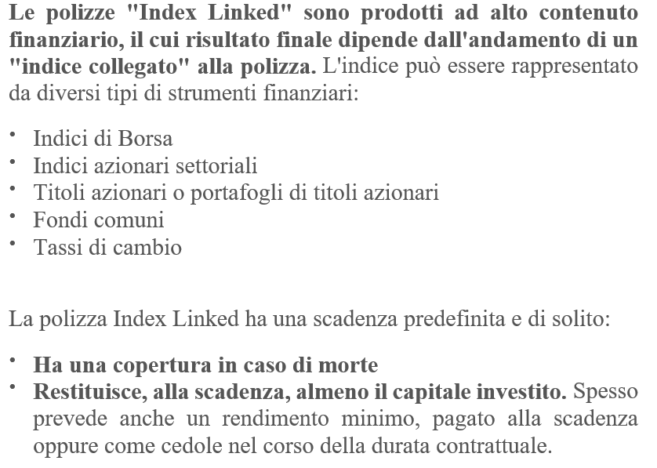

Slide 55
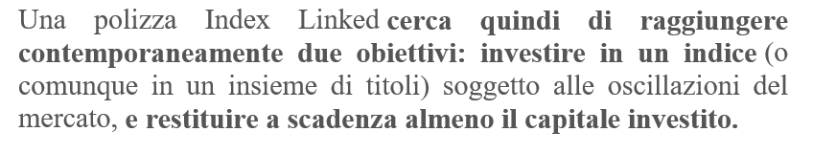

Slide 56
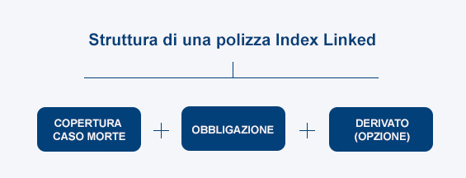

Slide 57
